Slide 1


Selamat Malam Semua
1

Slide 2

CAPSTONE PROJECT Senior Data Scientist
Project Text Analytics
Sentiment Analysis Customer Resta Resto
Giry Retno Indra Pangestu
2

Slide 3
RESTA RESTO
Business Problem
Dengaan melihat data ini permasalahan yang bisa diselesaikan adalah bagaimana memprediksi sentimen analysys user melalui review yang sudah dituliskan oleh customer terhadap restoran tersebut. Penyelesaian yang akan digunakan adalah klasifikasi teks data dengan supervised learning karena sudah ada label pada data yang sudah dikumpulkan.
3

Slide 4

My Project Background
(Business Understanding)
Problem | How to Solve
1. Bagaimana profiling dari customer berdasarkan hasil review dan berapa banyak review negative & positifnya. | Melakukan analysis data dengan detail,dengan grafik / tabel / penjelasan dan memberikan saran kebijakan berdasarkan hasil analysys
2. Bagaimana karakteristik review customer negative dan review positif berdasarkan data yang sudah dikumpulkan. | Melakukan analysis data dengan detail,dengan grafik / tabel / penjelasan dan memberikan saran kebijakan berdasarkan hasil analysys
3. Ingin menambahkan fitur website untuk mengelompokan review negative dan review positif customer secara otomatis. | Melakukan eksperiment seminimalnya 3 algoritma agar mendapatkan hasil akurasi yang terbaik dan mempresentasikan hasil fitur dengan flask webapp (prototype)
4

Slide 5
Method & Workflow Project
Text Analytics
5
Notes:
Method Used: isilah metode apa yang digunakan untuk solve the problem
Data science workflow: Isilah dengan langkah-langkah analisis yang diambil misalkan: (sesuaikan dengan langkahmu sendiri)
Ask an interesting question
Get the data
Explore the data
Model the data
Communicate and visualize the results

Slide 6
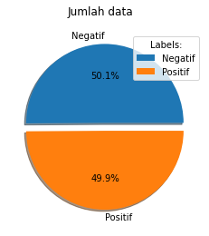
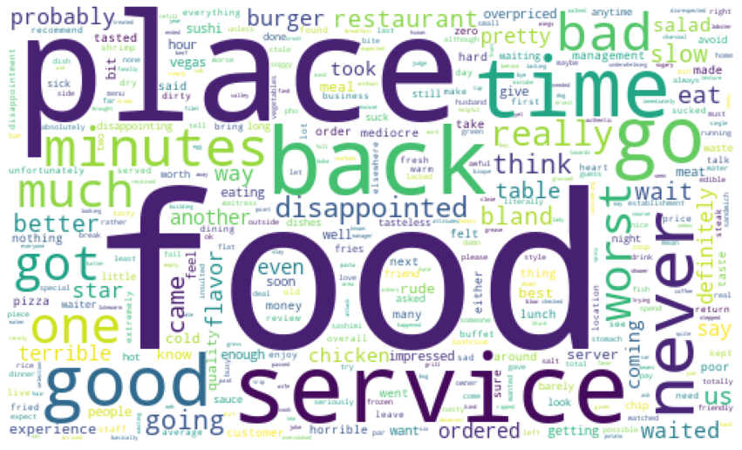
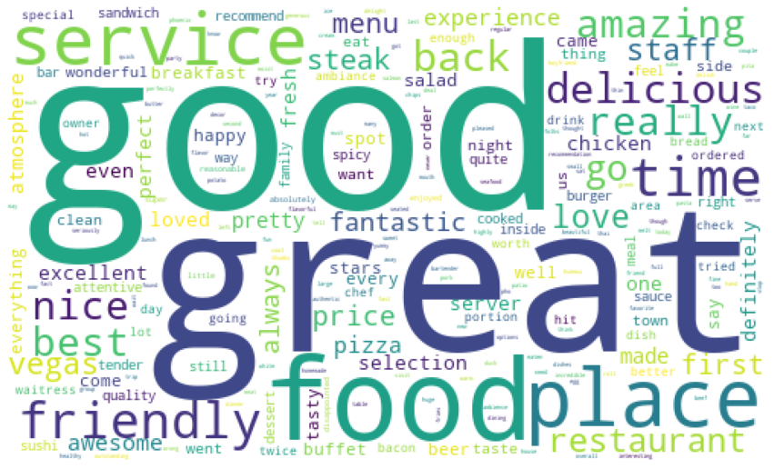
Analisis Visualisasi
Negatif
Positif
6
Notes:
Method Used: isilah metode apa yang digunakan untuk solve the problem
Data science workflow: Isilah dengan langkah-langkah analisis yang diambil misalkan: (sesuaikan dengan langkahmu sendiri)
Ask an interesting question
Get the data
Explore the data
Model the data
Communicate and visualize the results

Slide 7
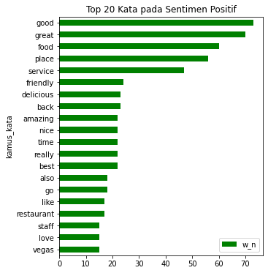
20 Kata teratas pada review Positif
Kata | Jumlah
Good | 73
Great | 70
Place | 60
Service | 47
Friendly | 24
Notes:
Slide ini: Isilah Machine learning algorithm (Flow Chart) ini dengan algoritma metode yang Kamu gunakan untuk penyelesaian masalah. (Pahami benar-benar algoritma yang kamu gunakan)

Slide 8
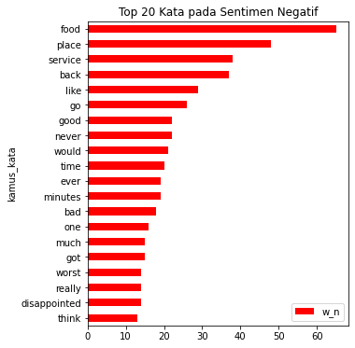
20 Kata teratas pada review Negatif
Kata | Jumlah
Food | 65
Place | 48
Service | 38
Back | 37
Like | 29
Notes:
Slide ini: Isilah Machine learning algorithm (Flow Chart) ini dengan algoritma metode yang Kamu gunakan untuk penyelesaian masalah. (Pahami benar-benar algoritma yang kamu gunakan)

Slide 9
Penjelasan 5 kata teratas pada review Negatif
Food
Place
Makananya sangat generik
Nasinya tidak enak
Makananya hambar pada masakan india
Harganya terlalu mahal untuk makanan yang biasa biasa saja
Menu suka berubah dan kualitas makanan kurang
Makananya bosenin
Daging sapinya keras tidak empuk
Kentangnya keras
Untuk rasa dan tekstur makanan disini kurang
Sushi di tempat ini tidak rekomendasi
Tempat nya bau sepeti minyak tua
Harga makanan terlalu mahal untuk tempat seperti ini
Tidak berkesan dan menarik
Tidak ada yang autentik dari tempat ini
Tempat ini kebanyakan embel2 nyatanya tidak terialisasi
Tempat nya tidak terlalu bersih
Service
Butuh waktu yang lama dalam menyajikan makanan
Pelayan memiliki sikap kurang baik dan berbicara rendah
Pelayanan yang buruk
Cara penyajian makanan yang buruk
Notes:
Slide ini: Isilah Machine learning algorithm (Flow Chart) ini dengan algoritma metode yang Kamu gunakan untuk penyelesaian masalah. (Pahami benar-benar algoritma yang kamu gunakan)

Slide 10
Penjelasan 5 kata teratas pada review Negatif
Back
Like
Banyak yang kembali untuk mencoba tempat barunya tetapi tetap saja tidak menarik
Tidak ingin kembali walaupun hanya membeli makanan ringan
Tidak inign kembali walaupun tempatnya sedang kosong
Tidak berkesan walaupun sudah 2 x dating
Suka dengan pancake tetapi terlalu manis
Mereka suka dengan suasana restoran tetapi ada saja yang mengecewakan
Notes:
Slide ini: Isilah Machine learning algorithm (Flow Chart) ini dengan algoritma metode yang Kamu gunakan untuk penyelesaian masalah. (Pahami benar-benar algoritma yang kamu gunakan)

Slide 11

Kebijakan & Saran
1
Terapkan dengan pelanggan akan disambut saat mereka memasuki restoran dan menjawab dengan penuh empati
2
Terapkan dengan pelanggan akan dibantu dalam mencari tempat duduk pada jam sibuk / jam makan
Terapkan sebuah tema keunikan restoran tersendiri untuk menarik daya tarik customer dan terapkan promosi yang menjanjikan
3
4
Terapkan standar yang tinggi dalam produksi makanan yang disajikan dan perhatikan kualitas bahan baku
Terapkan buku rahasia masak yang menjadi pedoman koki dalam memasak sesuatau,agar makanan yang disajikan terasa pas dan tidak hambar
5
Terapkan SOP pelayanan dan layanan yang baik dan selalu menjaga kerbersihan di tempat maupun pelayan restoran untuk tetap bersih
6
11

Slide 12
MODELING & Evaluation
SVM
Logistic Regression
Linear SVC
Accuracy : 74 %
Accuracy : 76 %
Accuracy : 77 %
12

Slide 13

Demo Model Sentiment Analysys
Flask webapp
13

Slide 14
THANK YOU!
14

